Slide 1

버니어 캘리퍼스 매뉴얼
김포QC_김제은

Slide 2
버니어 캘리퍼스 매뉴얼
This week
Next week
목차
사용 목적
적용 범위
장비 구성
외측 측정 방법
측정값 확인 방법
사용 시 주의사항

Slide 3
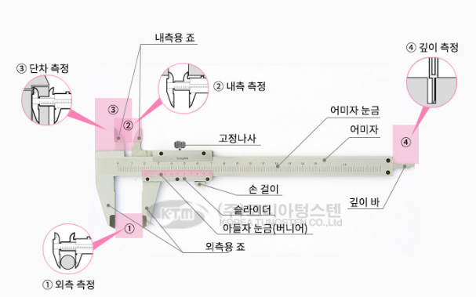
버니어 캘리퍼스 매뉴얼
This week
Next week
1. 사용 목적
과일 및 채소의 직경, 길이, 두께 등의 규격을 정확하게 측정하고, 표준 측정 장비 사용을 통해 사원 간 측정 편차를 최소화하여 객관성과 신뢰도를 확보하기 위함
2. 적용 범위
과일, 채소 및 수산 축산 직경, 길이, 두께 측정 시 활용 가능
3. 장비 구성
3.1. 측정 용어 설명
1) 외측 : 측정 대상의 바깥 쪽 길이, 직경 또는 두께를 측정하는 방법 (두께, 길이, 폭 등 측정 시 가장 많이 이용하는 부분 /①외측용 죠 이용)
2) 내측 : 측정 대상의 안쪽 폭 또는 내부 직경을 측정하는 방법
(보통 포장 용기 규격 확인시 사용 /②내측용 죠 이용)
3) 단차 : 서로 다른 두 면 사이의 높이 차이를 측정하는 방법
(보통 포장 용기 규격 확인시 사용 /캘리퍼스 몸체 뒷면 이용)
4) 깊이 측정 : ④ 깊이 바 이용하여 측정

Slide 4
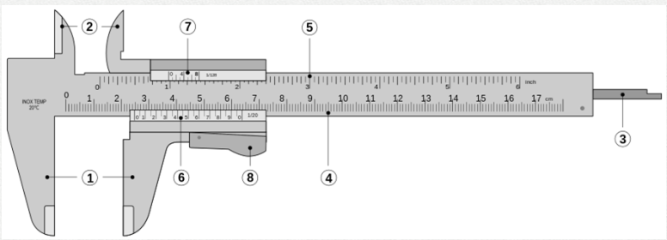
버니어 캘리퍼스 매뉴얼
This week
Next week
4. 외측 측정 방법
신선식품 측정 시 주로 사용하는 부분은 외측용 죠를 이용하여 두께 및 길이를 측정하므로, 외측용 죠 이용 방법에 대해서 설명하였음.
4.1. 장비 상태 확인
① 버니어 캘리퍼스에 먼지, 물기 등의 이물질이 묻어있는 경우 닦아준다.
② 외측용 죠, 내측용 죠, 깊이바 등 장비가 휘거나 손상되지 않았는지 확인한다.
4.2. 영점 확인
① 외측용 죠(①부분) 완전히 닫아 영점을 맞춘다. (아들자 0 부분이 어미자 0 부분과 일치하는지 확인)
② 영점이 맞지 않을 경우 관리자에게 이상 여부를 보고한다.

Slide 5
버니어 캘리퍼스 매뉴얼
This week
Next week
4.3. 측정 시작
① 고정 나사 (⑦부분에 있는 나사)가 잠겨 있는 경우 반 시계 방향으로 풀어준다.
- 이때 고정나사를 아예 몸체에서 분리시키면 안됨.
② 슬라이더(⑧부분에 위치) 를 이용해서 측정대상보다 조금 더 넓게 외측용 죠를 벌려준다.
③ 측정 대상의 전체 부분이 외측용 죠의 평평한 부분에 닿도록 측정해야 하며, 이 때 힘으로 아들자를 맞추는 것이 아닌 슬라이더를 이용하여 맞추어 준다.
이때 너무 강하게 조일 경우 측정값에 오차가 발생하거나 원물에 손상을 줄 수 있으므로 주의한다.
④ 정확한 측정값을 확인하기 위해 풀어둔 고정나사를 시계방향으로 돌려 고정시킨다.
⑤ 아들자와 어미자를 이용하여 측정한 값을 확인한다.

Slide 6
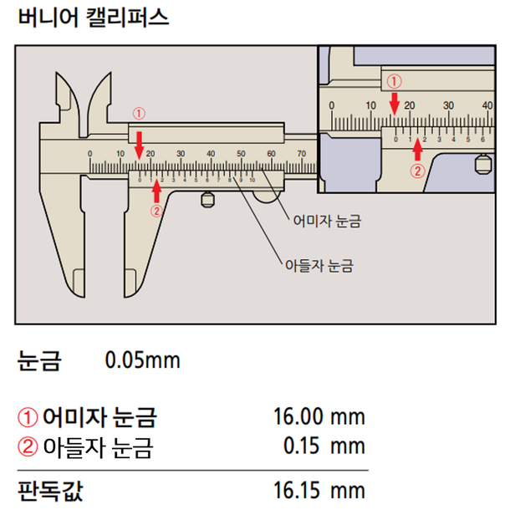
버니어 캘리퍼스 매뉴얼
Next week
5. 측정값 확인 방법
측정값(mm) = 어미자 (1mm 단위) + 아들자 (0.05mm 단위) 를 합친 값
아들자의 0 부분 기준으로 어미자 눈금을 읽고, 소수점 단위 부분은 어미자와 아들자가 일직선으로 만나는 부분을 읽어준다.

Slide 7
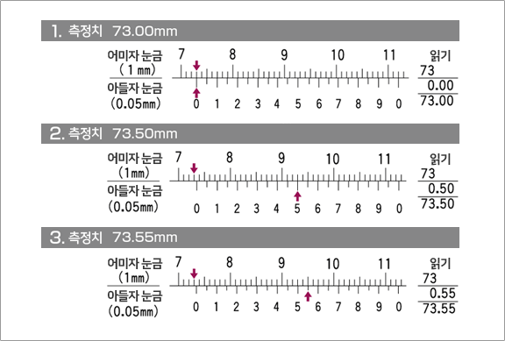
버니어 캘리퍼스 매뉴얼
Next week
* 측정값 확인 예시
아들자의 0 부분이 12~13mm 사이에 있는 경우, 12mm로 읽어준다
아들자 부분의 값을 읽을 경우, 가장 먼저 처음 눈금이 일직선이 되는 부분이 아닌 가장 정확히 일직선이 되는 눈금을 찾아 읽어야 한다.

Slide 8
버니어 캘리퍼스 매뉴얼
Next week
6. 사용 시 주의사항
6.1. 측정 압력 주의
- 측정 시 대상을 강하게 누르지 않는다.
특히 과일 등 연한 식품은 변형되어 오차가 발생할 수 있다.
6.2. 측정 각도 및 위치 주의
- 캘리퍼스가 비스듬하게 위치하지 않도록 한다.
- 측정 대상과 측정면이 평행하도록 맞춘다.
- 직경 측정 시 “가장 넓은 부분(최대 직경)”측정한다.
6.3. 장비 손상 방지
- 고정나사를 풀지 않은 상태에서 슬라이더를 강제로 이동하지 않는다.
캘리퍼스를 떨어뜨리거나 충격을 주지 않는다.
전용 케이스에 보관한다.
6.4. 환경 조건 주의
- 물기나 이물질이 묻은 상태에서 측정하면 오차가 발생할 수 있다.
- 측정면에 이물질이 끼지 않도록 관리한다.

Slide 9
감사합니다.
김포QC_김제은

